Slide 1
< 웹 프로그래밍 프로젝트 >
공연 예매 시스템
< 1조 >
팀장 학번 : 60112315 이름 : 김경만
팀원 학번 : 60082468 이름 : 장규성
학번 : 60112359 이름 : 박진현
학번 : 60112361 이름 : 박현정

Slide 2
1. 메인 페이지
- 공연 페이지 바로 가기
- 예매, 예매 취소 페이지 바로 가기
- 리뷰 페이지 바로 가기
- 멤버십 페이지 바로 가기
◁ INDEX ▷
2. 공연 페이지
- 공연 정보
- 공연 순위
- 공연 시간표
3. 리뷰 페이지
- 회원 리뷰
- 전문가 리뷰
4. 멤버십 페이지

Slide 3
로그인 회원가입 고객센터
< 회원가입 page 01 >
공연 | 예매 | 리뷰 | 멤버십
< 회원가입 >
⊙ 필수 입력사항
희망 ID
중복확인
Password
Password 확인
성명(한글)
주민등록번호
─
연락처(자택)
─
─
우편번호
─
우편번호찾기
주소
자동입력주소
상세주소 기입
E-mail
⊙ 선택 입력사항
핸드폰
─
─
직업
▼
사이트소개 | 이용약관 | 개인정보취급방침 | 제휴문의 | 법적고지 | 고객센터
Copyright © mjuProject. All rights reserved.

Slide 4
로그인 회원가입 고객센터
< 로그인 page >
공연 | 예매 | 리뷰 | 멤버십
< 회원 로그인 >
아이디
로그인
비밀번호
ID 저장
회원가입
아이디/비밀번호 찾기
사이트소개 | 이용약관 | 개인정보취급방침 | 제휴문의 | 법적고지 | 고객센터
Copyright © mjuProject. All rights reserved.

Slide 5
로그아웃 회원가입 my page 고객센터
< 로그인 완료 page >
공연 | 예매 | 리뷰 | 멤버십
공연 페이지 바로 가기
예매 페이지 바로 가기
예매 취소 페이지 바로 가기
리뷰 페이지 바로 가기
멤버십 페이지 바로 가기
사이트소개 | 이용약관 | 개인정보취급방침 | 제휴문의 | 법적고지 | 고객센터
Copyright © mjuProject. All rights reserved.

Slide 6
로그아웃 회원가입 my page 고객센터
< my page page >
공연 | 예매 | 리뷰 | 멤버십
나의 예매/취소 내역
나의 멤버십 등급, 할인혜택
나의 상담 내역
사이트소개 | 이용약관 | 개인정보취급방침 | 제휴문의 | 법적고지 | 고객센터
Copyright © mjuProject. All rights reserved.

Slide 7
로그인 회원가입 고객센터
< 고객센터 page >
공연 | 예매 | 리뷰 | 멤버십
공지사항
FAQ
1:1상담
사이트소개 | 이용약관 | 개인정보취급방침 | 제휴문의 | 법적고지 | 고객센터
Copyright © mjuProject. All rights reserved.

Slide 8
로그인 회원가입 고객센터
< main page >
공연 | 예매 | 리뷰 | 멤버십
공연 페이지 바로 가기
예매 페이지 바로 가기
예매 취소 페이지 바로 가기
리뷰 페이지 바로 가기
멤버십 페이지 바로 가기
사이트소개 | 이용약관 | 개인정보취급방침 | 제휴문의 | 법적고지 | 고객센터
Copyright © mjuProject. All rights reserved.

Slide 9
로그인 회원가입 고객센터
< 공연 정보 page 01 >
공연 | 예매 | 리뷰 | 멤버십
공연 정보
공연 순위
공연 시간표
공연 사진
공연 정보
보기
숨기기
공연 사진
공연 정보
보기
숨기기
공연 사진
공연 정보
보기
숨기기
사이트소개 | 이용약관 | 개인정보취급방침 | 제휴문의 | 법적고지 | 고객센터
Copyright © mjuProject. All rights reserved.

Slide 10
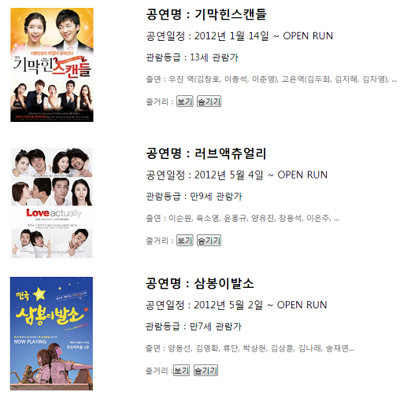

로그인 회원가입 고객센터
< 공연 정보 page 02>
공연 | 예매 | 리뷰 | 멤버십
공연 정보
공연 순위
공연 시간표
사이트소개 | 이용약관 | 개인정보취급방침 | 제휴문의 | 법적고지 | 고객센터
Copyright © mjuProject. All rights reserved.

Slide 11
로그인 회원가입 고객센터
< 공연 정보 page 03 >
공연 | 예매 | 리뷰 | 멤버십
공연 정보
공연 순위
공연 시간표
공연 사진
공연 정보
보기
숨기기
공연 줄거리
공연 사진
공연 정보
보기
숨기기
공연 사진
공연 정보
보기
숨기기
사이트소개 | 이용약관 | 개인정보취급방침 | 제휴문의 | 법적고지 | 고객센터
Copyright © mjuProject. All rights reserved.

Slide 12
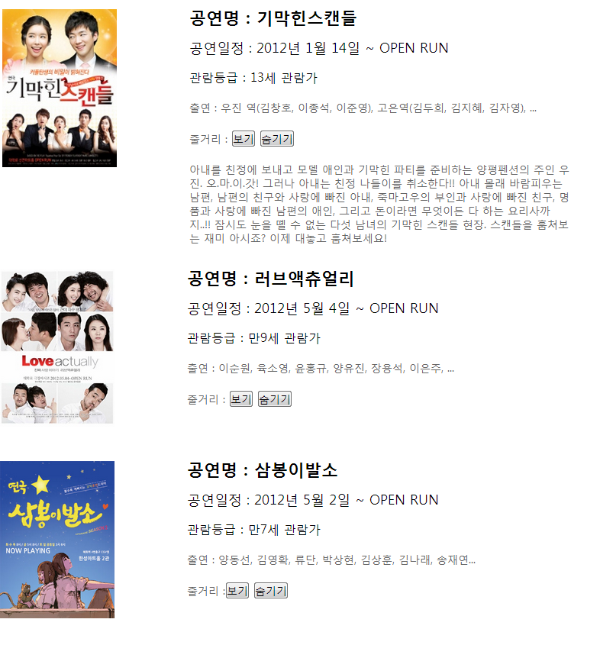
로그인 회원가입 고객센터
< 공연 정보 page 04 >
공연 | 예매 | 리뷰 | 멤버십
공연 정보
공연 순위
공연 시간표
사이트소개 | 이용약관 | 개인정보취급방침 | 제휴문의 | 법적고지 | 고객센터
Copyright © mjuProject. All rights reserved.

Slide 13



로그인 회원가입 고객센터
< 공연 순위 page >
공연 | 예매 | 리뷰 | 멤버십
공연 정보
공연 순위
공연 시간표
사이트소개 | 이용약관 | 개인정보취급방침 | 제휴문의 | 법적고지 | 고객센터
Copyright © mjuProject. All rights reserved.

Slide 14
로그인 회원가입 고객센터
< 공연 시간표 page >
공연 | 예매 | 리뷰 | 멤버십
공연 정보
공연 순위
공연 시간표
사이트소개 | 이용약관 | 개인정보취급방침 | 제휴문의 | 법적고지 | 고객센터
Copyright © mjuProject. All rights reserved.

Slide 15
로그인 회원가입 고객센터
< 예매 page >
공연 | 예매 | 리뷰 | 멤버십
예매
예매 확인/취소
공연 선택
공연 날짜 선택
티켓 매수 선택
공연 좌석 선택
티켓 예매 참고사항
사이트소개 | 이용약관 | 개인정보취급방침 | 제휴문의 | 법적고지 | 고객센터
Copyright © mjuProject. All rights reserved.

Slide 16
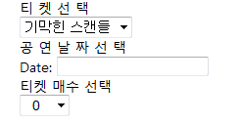
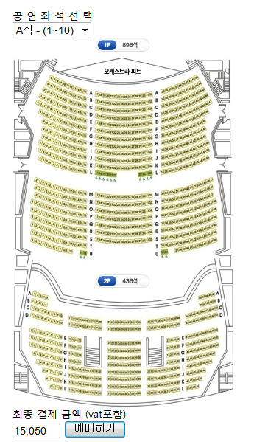
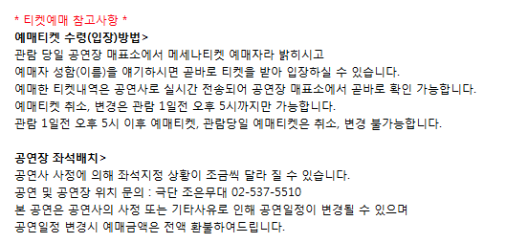
로그인 회원가입 고객센터
< 예매 page >
공연 | 예매 | 리뷰 | 멤버십
예매
예매 확인/취소
사이트소개 | 이용약관 | 개인정보취급방침 | 제휴문의 | 법적고지 | 고객센터
Copyright © mjuProject. All rights reserved.

Slide 17
로그인 회원가입 고객센터
< 예매 취소 page >
공연 | 예매 | 리뷰 | 멤버십
예매
예매 확인/취소
예매 상세 내역
결제 내역
예매 취소
사이트소개 | 이용약관 | 개인정보취급방침 | 제휴문의 | 법적고지 | 고객센터
Copyright © mjuProject. All rights reserved.

Slide 18
로그인 회원가입 고객센터
< 회원 리뷰 page >
공연 | 예매 | 리뷰 | 멤버십
회원 리뷰
전문가 리뷰
인기 리뷰
리뷰
사이트소개 | 이용약관 | 개인정보취급방침 | 제휴문의 | 법적고지 | 고객센터
Copyright © mjuProject. All rights reserved.

Slide 19

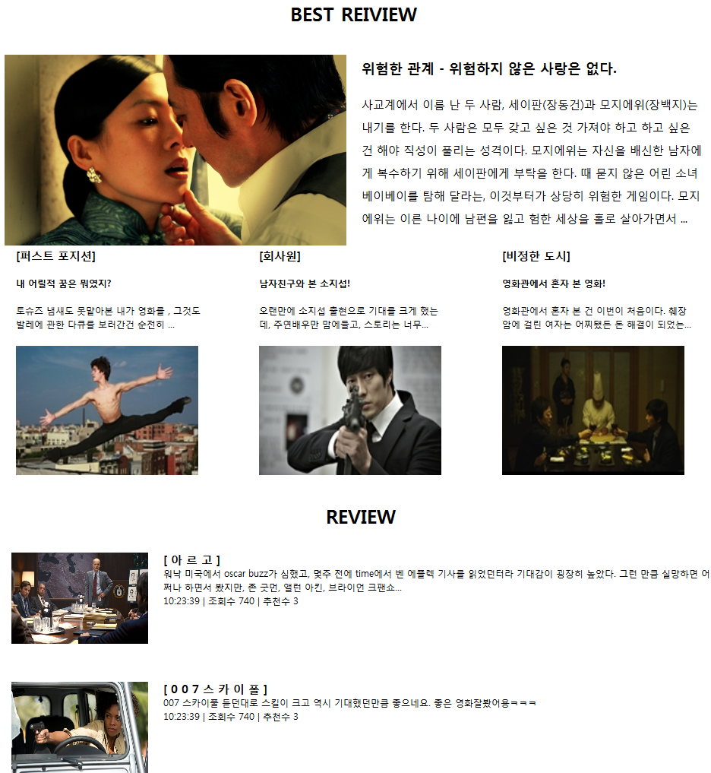

로그인 회원가입 고객센터
< 전문가 리뷰 page >
공연 | 예매 | 리뷰 | 멤버십
회원 리뷰
전문가 리뷰
사이트소개 | 이용약관 | 개인정보취급방침 | 제휴문의 | 법적고지 | 고객센터
Copyright © mjuProject. All rights reserved.

Slide 20

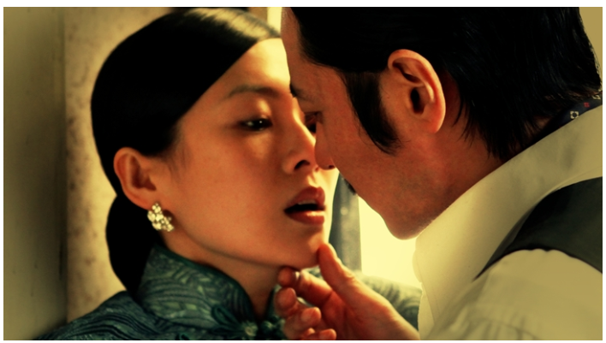
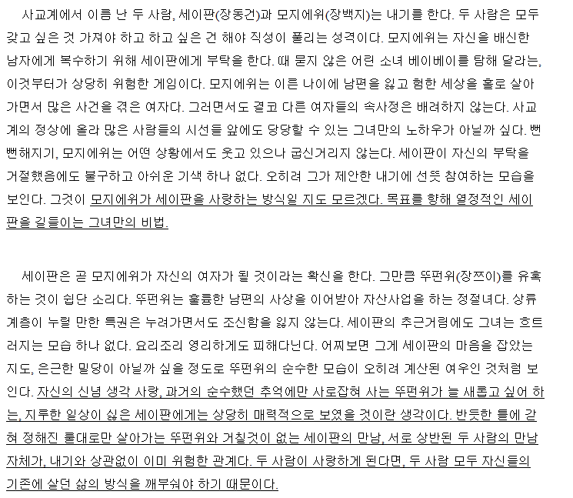
로그인 회원가입 고객센터
< 회원 리뷰 page >
공연 | 예매 | 리뷰 | 멤버십
회원 리뷰
전문가 리뷰
사이트소개 | 이용약관 | 개인정보취급방침 | 제휴문의 | 법적고지 | 고객센터
Copyright © mjuProject. All rights reserved.

Slide 21
로그인 회원가입 고객센터
< 회원 리뷰 page >
공연 | 예매 | 리뷰 | 멤버십
회원 리뷰
전문가 리뷰
사이트소개 | 이용약관 | 개인정보취급방침 | 제휴문의 | 법적고지 | 고객센터
Copyright © mjuProject. All rights reserved.

Slide 22
로그인 회원가입 고객센터
< 멤버십 page >
공연 | 예매 | 리뷰 | 멤버십
멤버십 기본 혜택
멤버십 가입 방법
멤버십 등급별 할인 혜택
할인 적용 대상
사이트소개 | 이용약관 | 개인정보취급방침 | 제휴문의 | 법적고지 | 고객센터
Copyright © mjuProject. All rights reserved.

